Slide 1
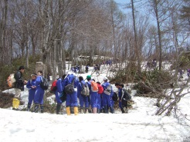
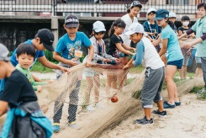
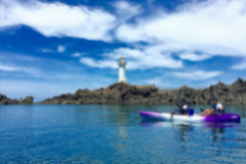
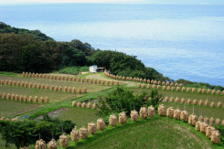
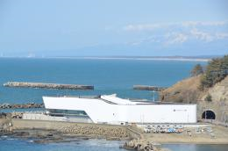
西川町農家民泊体験と鶴岡アウトドア体験【山形県】
出発地：各地
日次 | 行 程 | 宿泊
1 | 各地＝＝西川町トレッキング・農作業体験＝＝農家民宿泊 | 山形県 農家民宿
2 | 宿泊地＝＝（1時間22分）＝＝鶴岡市温海地区自然体験（海・森・食等）＝＝（25分）＝＝ 加茂水族館（日本一のクラゲ水族館）＝＝各地
東北ルートマップ
加茂水族館
西川町
鶴岡市温海地区
（凡例） ・・・：徒歩 ■□■□：JR ＝＝＝：バス ～～～：船舶 －－－：航空機
西川町トレッキング
鶴岡市温海地区自然体験
加茂水族館
磐梯朝日国立公園内の県立自然博物園では、残雪の中新緑のブナ林トレッキングが体験できます。普段歩けない所も雪の上を歩くことによって散策可能になるのも、この時期ならではです。
森、海、川、温泉や伝統文化がある山形県鶴岡市温海地域。地域のインストラクターと一緒に自然体験ができます。伝統文化を学んだり山菜や伝統作物を収穫したりと魅力的な体験を準備しております。
クラゲの展示種類数世界一を誇る水族館で、クラゲの生態や繁殖・分類などについて学習した後、実際に身近な海に生息するクラゲを観察します。

